Slide 2
Mijn programma:
Boeken uit de serie ’in de klas’
Presentatie ‘Zoek het even lekker zelf uit’ – de boekjes – met 100 opdrachten (als onderdeel van de boeken ‘in de klas’)
Doel van de opdrachten
Even kort laten zien hoe je met de opdrachten kunt werken – via het werkplanformulier
Presentatie bijbehorende site www.zoekhetevenlekkerzelfuit.nl
Presentatie site Knutzzel > www.knutzzel.nl (met 75 opdrachten) = soort verlengstuk van HUZZEL

Slide 3
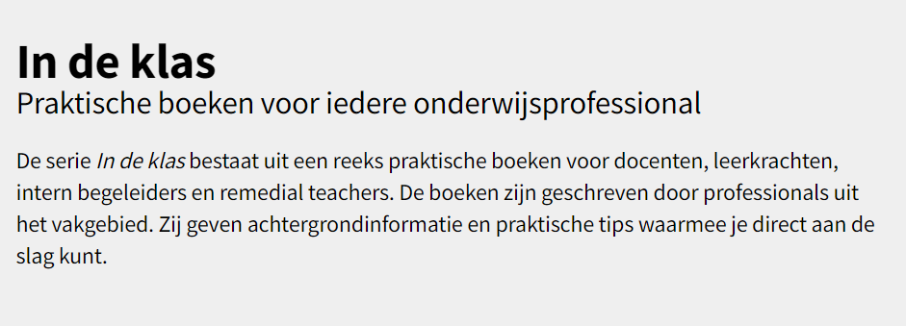
Op dit moment: 24 boeken >> klik op de afbeelding

Slide 4
2 boeken en een website >> klik op de afbeelding

Slide 5
Leren plannen met Huzzels: uitdagende opdrachten
De opdrachten moeten allemaal worden uitgevoerd via een vaste structuur.
De naam Huzzel ontstaat als je de beginletters van de zin 'Zoek Het Even Lekker Zelf Uit' door elkaar husselt.
En dat 'zoek het even lekker zelf uit' is precies de bedoeling van dit boek.
Zoek
Het
Even
Lekker
Zelf
Uit

Slide 6
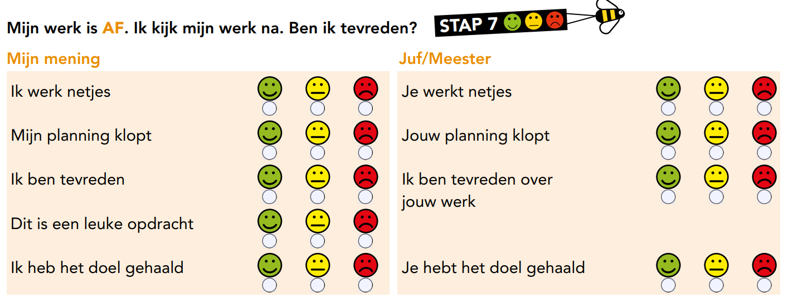
De leerling zelf aan de slag
Uit de lijst met Huzzels zoekt de leerkracht (in samenspraak met de leerling) een passende Huzzel.
De leerling gaat vervolgens aan de slag met de opdracht en vult een Werkplanformulier in.
De leerling beschrijft op het Werkplanformulier onder andere
wat de opdracht inhoudt,
wat hij nodig heeft,
hoe hij het gaat aanpakken en
op welk moment hij eraan zal werken.
Na maximaal drie weken moet de opdracht af zijn,
en beoordeelt de leerling eerst zelf zijn werk aan de hand van vragen op het formulier.
Ten slotte evalueert de leerling samen met de leerkracht de opdracht, en wordt er bekeken of er verbeterpunten zijn.

Slide 7
Executieve functies
Het is daarom belangrijk dat kinderen hun executieve functies gaan ontwikkelen:
eerst nadenken, dan doen;
kunnen bepalen wat relevant is;
weten wat je moet doen als je vastloopt;
rustig blijven als het anders gaat dan verwacht;
beginnen aan wat je moet doen en niet uitstellen;
weten wat je nodig hebt, hoe je het gaat aanpakken;
het overzicht houden, kunnen ordenen: eerst dit, dan dat;
kunnen wisselen van aanpak als het op die ene manier niet lukt;
gefocust blijven op je doel, aandacht volhouden;
weten wat belangrijk is;
denken over denken, leren over leren, fouten kunnen corrigeren omdat je in de gaten hebt dat er iets niet klopt.

Slide 8
Vitamine D
Durven: Leer het kind om bij een taak die moeilijk lijkt niet meteen af te haken. Stimuleer het kind de opdracht goed te lezen, goed te luisteren en het gewoon te proberen.
Doorzetten: Voor een opdracht waarbij de oplossing niet hapsnap vanzelf komt, wordt doorzetten gevraagd. Geef het kind mee dat zomaar stoppen geen optie is.
Discipline: Neem de rust en de tijd om tot een goede oplossing te komen, plan deze tijd ook in en zorg voor een rustige leer-/werkomgeving.
Vitamine F
Fouten: Slimme kinderen zijn niet gewend om veel fouten te maken. Besteed hier bewust aandacht aan en wees zelf ook open in het maken en toegeven van fouten.
Falen: Falen geeft een vervelend gevoel. Dat mag, maar het is niet het einde van de wereld. Leer te relativeren. Fouten en falen horen bij het leven.
Frustratie: Moeilijke stof, waarbij fouten worden gemaakt en waarbij wordt gefaald, kan tot frustratiegevoelens leiden. Daar is op zich niets mis mee. Ga daar op een luchtige manier mee om, maak het niet te zwaar.

Slide 9
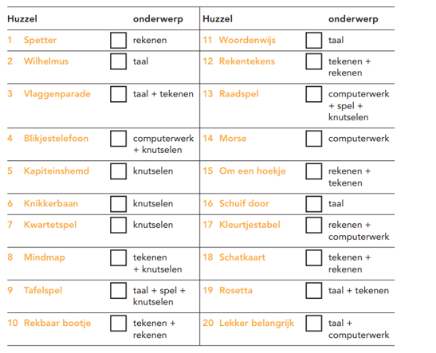
Het overzichtsformulier

Slide 10
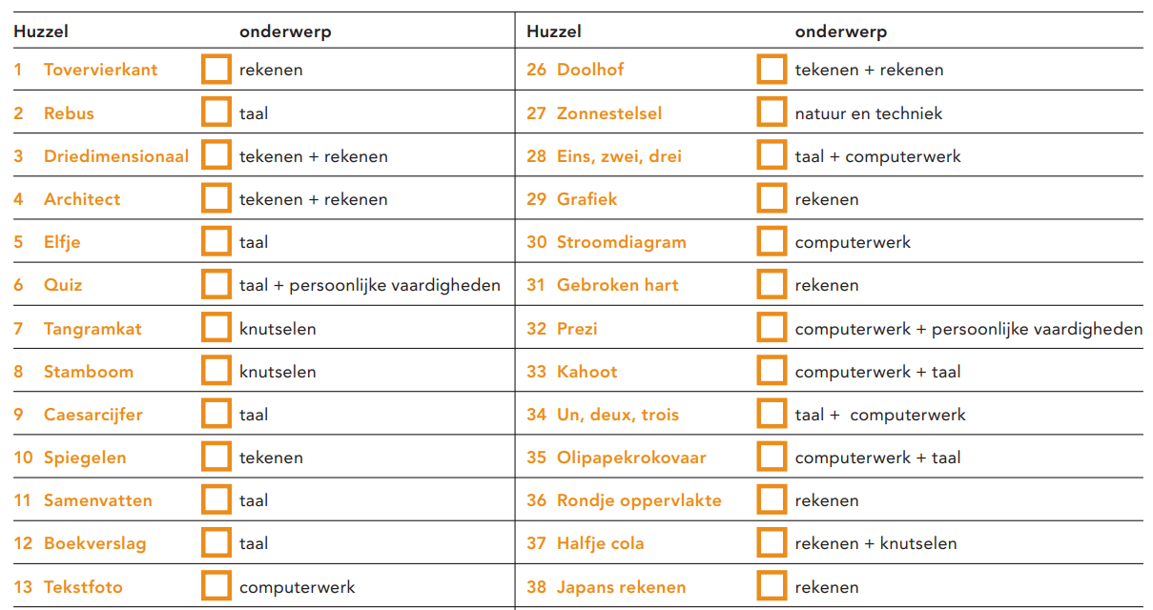

Slide 11
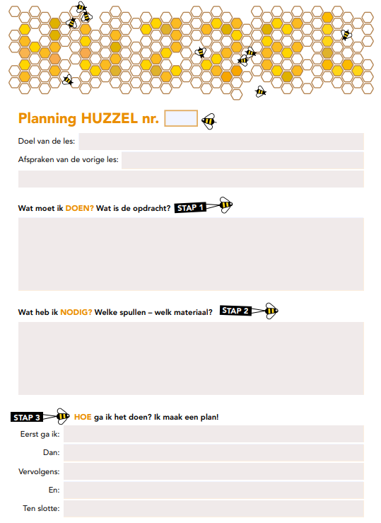
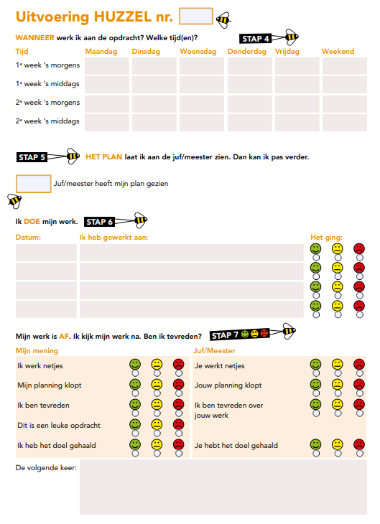
Het werkplanformulier

Slide 12
Voorbeeld:
Huzzel 45
Mondriaan
De opdrachten vind je in het boek
De werkbladen staan in het boek + de website

Slide 13
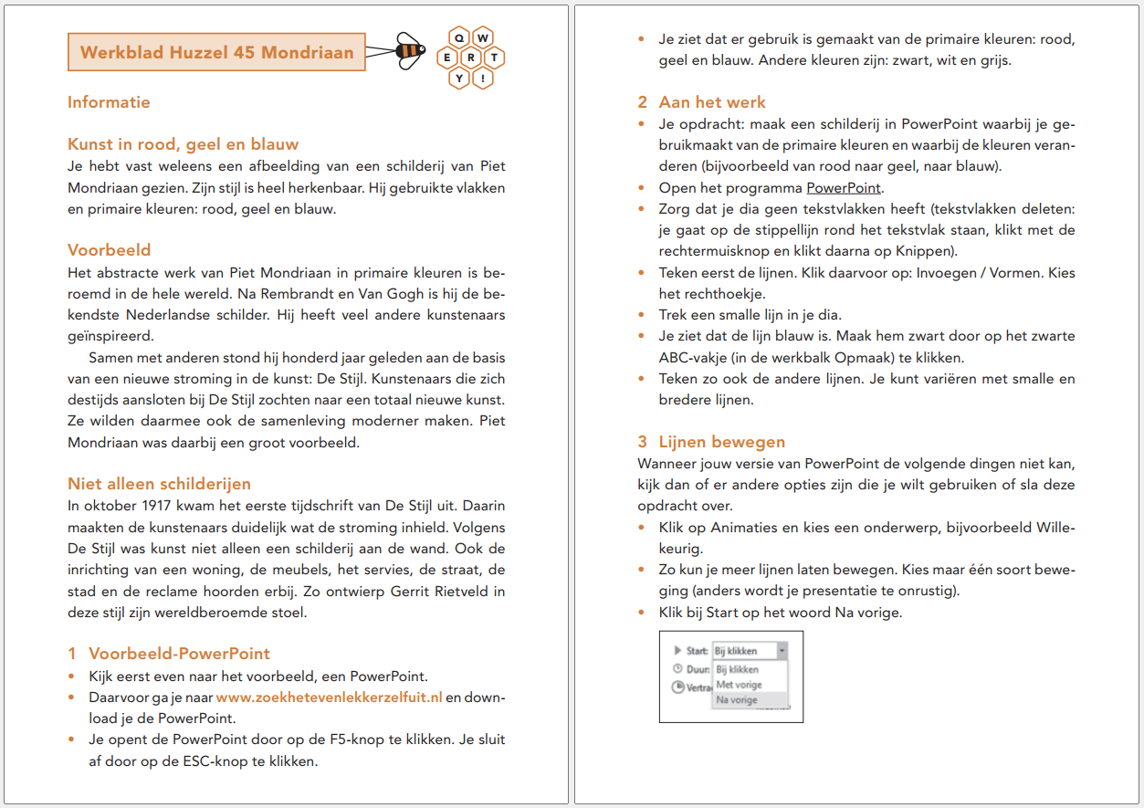
Voorbeeld:
Huzzel 45
Mondriaan
De werkbladen kun je printen van de bijbehorende website

Slide 15
HUZZEL 45
Mondriaan

Slide 16
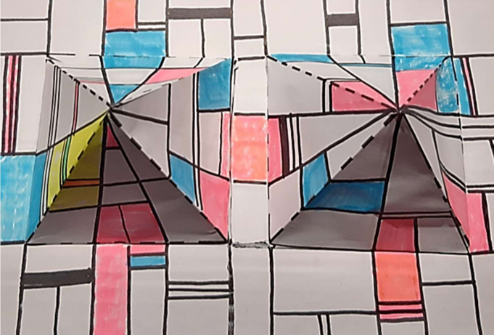
Wat zie je na 30 seconden?

